Slide 1
ЛИПОСОМАЛЬНАЯ ТЕХНОЛОГИЯ —
НОВЫЙ УРОВЕНЬ
БИОДОСТУПНОСТИ
Notes:
Coral Club представляет известные нутриенты, произведенные по новой современной технологии.
Технология липосомальной доставки обеспечивает высокую эффективность продукта, удобство применения и минимизацию побочных эффектов.

Slide 2
ЛИПОСОМАЛЬНАЯ ТЕХНОЛОГИЯ —
НАДЕЖНАЯ ДОСТАВКА САМЫХ ЦЕННЫХ ГРУЗОВ
Липосома —
это современная форма доставки активного вещества, которая увеличивает его биодоступность. Биодоступность в процентном соотношении показывает, сколько активного вещества достигло цели — усвоилось клеткой, а сколько — разрушилось в процессе пищеварения.
ЛИПОСОМА — НАДЕЖНЫЙ КУРЬЕР, ДОСТАВЛЯЮЩИЙ АКТИВНЫЕ ВЕЩЕСТВА НАПРЯМУЮ В КЛЕТКУ.
Notes:
Впервые действие липосом описал английский исследователь Алек Бэнгхем в 1965 году. Он изучал влияние фосфолипидов на процессы свертывания крови. В результате исследования выяснилось, что фосфолипиды обладают способностью образовывать двухслойные частицы. По структуре они похожи на мембраны клеток и способны удерживать внутри различные активные вещества. Эта технология нашла свое применение в медицине, химии и сегодня ее используют для повышения биодоступности активных веществ.

Slide 3
ДЛЯ ЧЕГО НУЖНЫ ЛИПОСОМЫ?
1
Для безопасной адресной доставки активного вещества точно в клетку.
2
Для сохранности активного вещества на пути в клетку.
Notes:
Применение липосомальной формы позволяет преодолеть факторы, ограничивающие эффективность перорального приема некоторых нутриентов: медленное высвобождение, быстрое разрушение в пищеварительном тракте, раздражающее воздействие на желудок и кишечник. Жидкая форма выпуска делает продукты доступными для тех, кто испытывает затруднения с проглатыванием таблетки или капсулы.

Slide 4
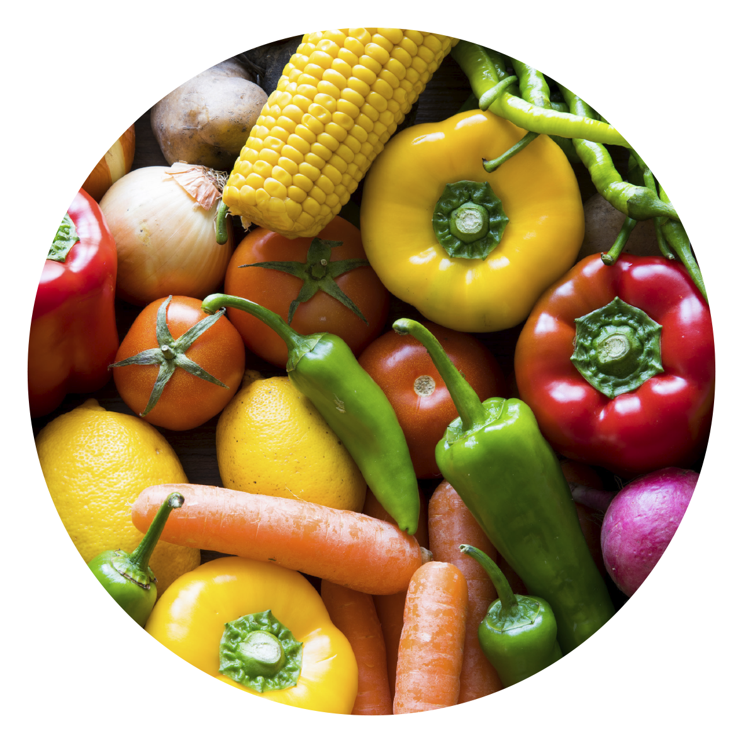
ВИТАМИНЫ —
ПОМОЩНИКИ НАШЕГО ОРГАНИЗМА

Slide 5
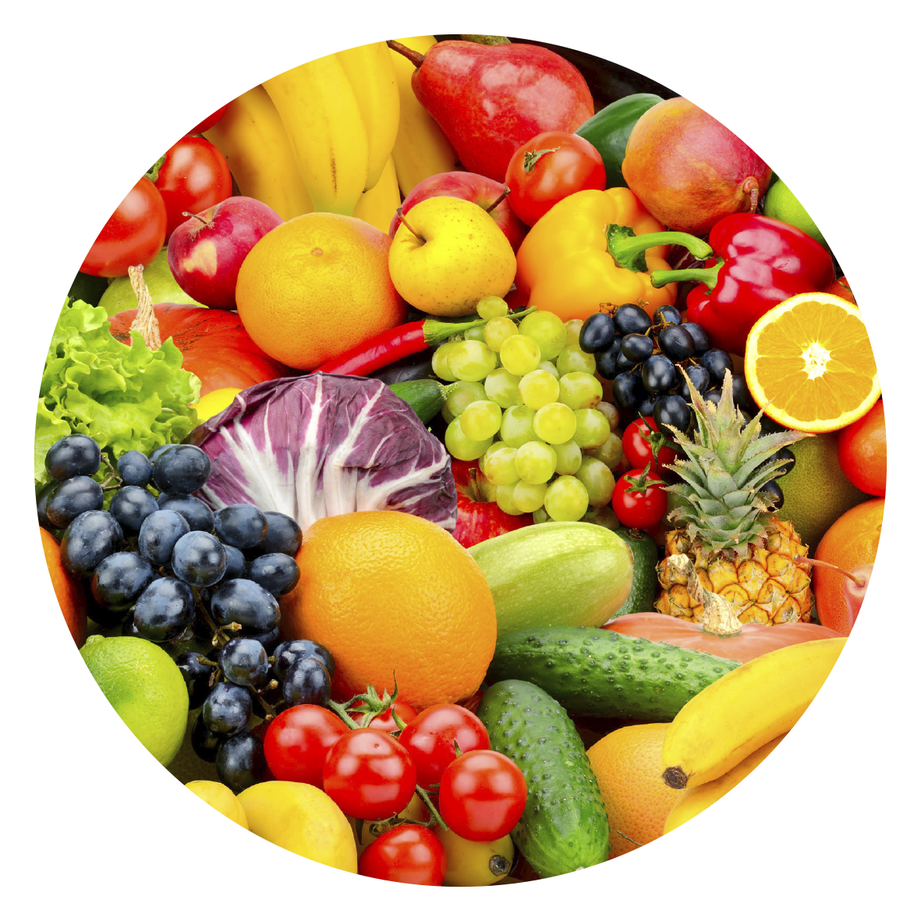
ПОЧЕМУ НЕОБХОДИМО УСИЛИВАТЬ ЭФФЕКТИВНОСТЬ ВИТАМИНОВ?
ОНИ УСВАИВАЮТСЯ НЕ ПОЛНОСТЬЮ
Все формы витаминов — таблетки, капсулы, порошки, жидкости — усваиваются не полностью.
Часть активного вещества разрушается в системе пищеварения и выводится из организма.
НЕКОТОРЫЕ ВИТАМИНЫ ВЫЗЫВАЮТ ЖЕЛУДОЧНЫЙ СТРЕСС
Разрушаясь в желудке, витамины могут вызывать кишечные расстройства, тошноту, дискомфорт.
БОЛЬШИНСТВО ВИТАМИНОВ НЕ СИНТЕЗИРУЮТСЯ В ОРГАНИЗМЕ И БЫСТРО РАСХОДУЮТСЯ
Notes:
Также витамины
- Необходимы для нормального течения обмена веществ
- Способствуют правильной работе ферментов и иногда выступают в качестве гормонов
- Нормализуют практически все процессы в организме
Поэтому важно регулярно получать их с едой и БАД к пище.

Slide 6
БАРЬЕРЫ НА ПУТИ ВИТАМИНОВ
РАЗРУШАЕТСЯ В КИШЕЧНИКЕ
Пероральные витамины должны проходить через стенку кишечника и печень. На этом этапе часть активного вещества разрушается, и его эффективность существенно снижается.
ПОПАДАЮТ
В КРОВЬ
НЕ ВСАСЫВАЮТСЯ
РАЗРУШАЮТСЯ ПЕЧЕНЬЮ
РАЗРУШАЮТСЯ КИШЕЧНОЙ СТЕНКОЙ

Slide 7
ЛИПОСОМАЛЬНАЯ ТЕХНОЛОГИЯ ЗАЩИЩАЕТ АКТИВНЫЕ ВЕЩЕСТВА
НЕ РАЗРУШАЮТСЯ
В КИШЕЧНИКЕ
Активные вещества, инкапсулированные в липосому, проходят тот же путь, но под надежной защитой фосфолипидной оболочки.
ПОПАДАЮТ
В КРОВЬ
ВСАСЫВАЮТСЯ
НЕ РАЗРУШАЮТСЯ ПЕЧЕНЬЮ
НЕ РАЗРУШАЮТСЯ КИШЕЧНОЙ СТЕНКОЙ

Slide 8
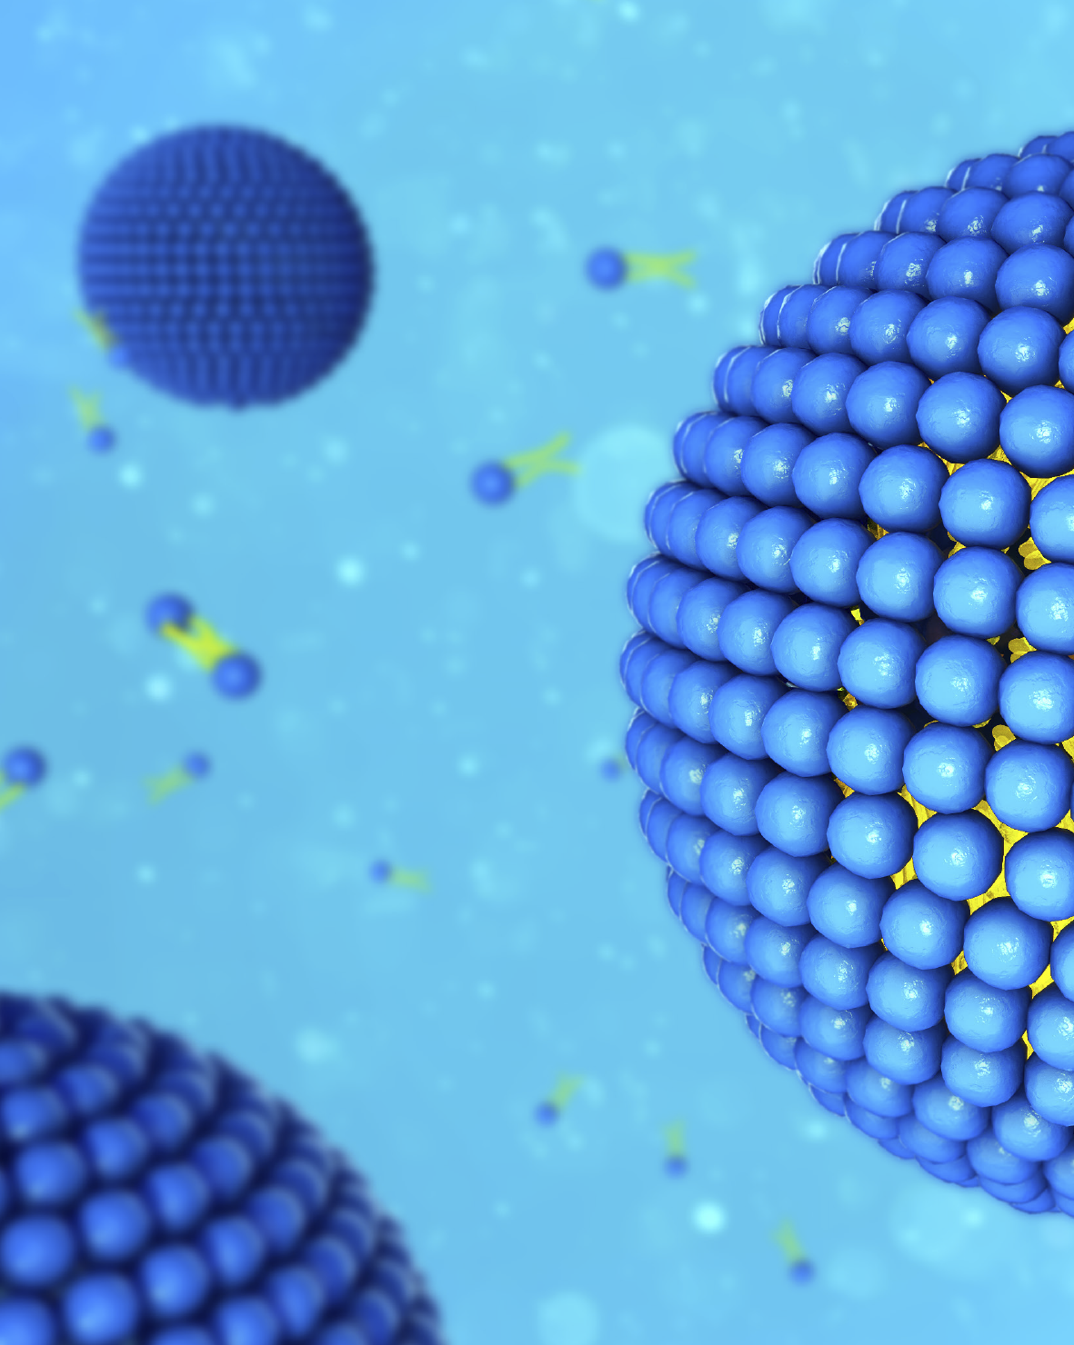
КЛЮЧЕВЫЕ ПРЕИМУЩЕСТВА ЛИПОСОМ
БИОДОСТУПНОСТЬ И ЭФФЕКТИВНОСТЬ
Большинство активных компонентов усваиваются не полностью. Липосомальная форма увеличивает
эффективность и биодоступность активного вещества (по сравнению с другими формами).
МЯГКОЕ ДЕЙСТВИЕ
Липосомы не раздражают ЖКТ и не вызывают побочных эффектов.
БЕЗОПАСНОСТЬ
Не токсичные, не аллергенные. Содержат минимум вспомогательных веществ и не содержат сахара.
Notes:
В составе липосомальных продуктов нет агрессивных химических компонентов, а вспомогательные вещества сведены к минимуму.
Липосомальная технология — это современная система доставки полезных нутриентов, которая гарантирует высокую биодоступность активного вещества и безопасность продукта для организма.

Slide 9
ЛИПОСОМАЛЬНАЯ ТЕХНОЛОГИЯ

Slide 10
ЧТО ТАКОЕ ЛИПОСОМА
ЛИПИДНЫЙ БИСЛОЙ
Липосома —
полая сферическая частица, внутри которой заключено активное вещество.
Оболочка липосомы состоит из фосфолипидов, которые также входят в состав мембран клеток человеческого организма.
АКТИВНОЕ ВЕЩЕСТВО
биологически совместима
полностью усваивается
с клеточной мембраной
нетоксичная
организмом
Notes:
В конце 20 века исследователи обнаружили, что липосомальные сферы можно заполнять активными компонентами: витаминами и другими ценными компонентами и использовать липосомы для защиты и доставки этих активных веществ в клетки организма.
Липосомы ­­— это микроскопические сферические пузырьки, которые состоят из фосфолипидов и заключенных внутри водо- (например, витамин С) или жирорастворимых (например, витамин D3 или куркумин) активных ингредиентов. Надежно защищенное активное вещество менее подвержено воздействию пищеварительных соков и ферментов. С другой стороны, его негативное воздействие на пищеварительный тракт минимально.

Slide 11
ФОСФОЛИПИДЫ
Строительный материал для клеток организма.
Они замещают поврежденные участки клеточной оболочки, защищая их от токсинов и действия свободных радикалов.
Для липосом CureSupport используются
фосфолипиды из лецитина подсолнечника.

Slide 12
Фосфолипиды состоят из водорастворимой (гидрофильной) «головки» и жирорастворимого (гидрофобного) «хвостика»
Соединяясь «хвостами», фосфолипиды образуют двойной липидный слой.
Он может заключать в себе как жирорастворимые, так и водорастворимые активные вещества.
Notes:
Липосома обладает амфифильными свойствами, что означает, что она может одновременно включать и высвобождать как водорастворимые, так и жирорастворимые компоненты, заключены в бислое, между слоями фосфолипидов, между их «хвостами».

Slide 13
МЕХАНИЗМ ДЕЙСТВИЯ
ЛИПОСОМАЛЬНОГО ВИТАМИНА
Активное вещество заключают в липосомальную оболочку.
Сблизившись с клеткой, липосома сливается
с клеточной мембраной и высвобождает активное вещество.
Активное вещество попадает в клетку и усваивается организмом в максимально доступной концентрации.
Notes:
Двухслойное фосфолипидное строение липосомы по своему строению дружественно клеточной мембране, биосовместимо с ней. Достигнув клетки, фосфолипидная оболочка липосом сливается с биологически дружественной ей клеточной мембраной. Одновременно происходит другой положительный процесс — фосфолипиды из липосом встраиваются в поврежденные свободными радикалами фосфолипиды оболочки клетки, восстанавливая ее структуру и защитные функции.

Slide 14
ВИТАМИН С

Slide 15
LIPOSOMAL VITAMIN C
ЛИПОСОМАЛЬНЫЙ ВИТАМИН C
ОБЪЕМ:
100 ml /3.38 fl.oz
ДОЗИРОВКА
2,5 мл (500 мг витамина С, что составляет 833%
от суточной потребности)
СОСТАВ:
витамин С (аскорбиновая кислота), вода, лецитин из подсолнечника, глицерин, калия сорбат, витамин Е (D-альфа-токоферол)
Код: 2166
Notes:
Витамин С — важнейший для организма антиоксидант. В процессе эволюции человек потерял способность синтезировать витамин C, поэтому сегодня можно получить его из продуктов питания, диетических добавок. Так как витамин C не накапливается в организме, необходимо регулярно восполнять его запас. Основные источники витамина С — свежие овощи и фрукты, но при неправильном хранении или термической обработке его содержание уменьшается в десятки раз.

Slide 16
ИММУНИТЕТ, МОЛОДОСТЬ, АНТИСТРЕСС
ВИТАМИН С
Витамин С — важнейший для организма антиоксидант. Человек способен получать его только из пищи.
Основные источники: сладкий красный перец, черная смородина, цитрусовые, шиповник.
Витамин C помогает усваиваться белкам, железу, витамину E и другим важным минералам и витаминам Участвует в работе иммунной, гормональной, нервной и сердечно-сосудистой систем.

Slide 17
ПОЛЕЗНЫЕ СВОЙСТВА ВИТАМИНА C:
Участвует в синтезе коллагена, необходимого для здоровья кожи, кровеносных сосудов, костной системы, десен и зубов.
Поддерживает иммунитет.
Дополняет действие другого антиоксиданта — витамина E.
Отдельно и в комплексе с витамином E защищает кожу
от вредного УФ-излучения.
Поддерживает здоровье капилляров в комплексе с витамином P.
Способствует восстановлению тканей и слизистых.
Защищает организм от действия свободных радикалов.
Notes:
Без витамина С не обходится синтез коллагена и эластина, собственной гиалуроновой кислоты, стероидных гормонов, образование активных форм фолиевой кислоты, витамина D, многих ферментов. От него зависит белковый и углеводный обмен, улучшается усвоение кальция, железа, цинка, синтез и обмен холестерина. Ускоряется выведение токсичных веществ из организма: свинца, меди, ртути, ванадия. Витамин С укрепляет сосуды, повышает выносливость организма к нагрузкам.

Slide 18
Никотин, алкоголь, сладкая газировка. Термическая обработка, хранение под прямым солнечным светом и транспортировка ягод, овощей и фруктов. Процесс пищеварения. Стресс, физические нагрузки. Болезни и прием лекарственных препаратов.
ЧТО РАЗРУШАЕТ ВИТАМИН С

Slide 19
Недостаток его потребления с пищей. Заболевания ЖКТ, при которых нарушается его всасываемость. Стрессовые ситуации (болезнь, интенсивная физическая нагрузка, пребывание в чрезвычайно жарком
или холодном климате). Прием оральных контрацептивов.
КОГДА НУЖНО ДОПОЛНИТЕЛЬНО ПРИНИМАТЬ ВИТАМИН С
РЕКОМЕНДОВАННАЯ СУТОЧНАЯ ПОТРЕБНОСТЬ ДЛЯ ВЗРОСЛОГО ЧЕЛОВЕКА — 60 МГ. ВЕРХНИЙ ДОПУСТИМЫЙ УРОВЕНЬ ПОТРЕБЛЕНИЯ В СТРАНАХ ТС — 900 МГ/СУТКИ

Slide 20
ЛИПОСОМАЛЬНЫЙ ВИТАМИН С: МАКСИМАЛЬНАЯ БИОДОСТУПНОСТЬ БЕЗ ПОБОЧНЫХ ДЕЙСТВИЙ
Доступная форма приема: липосомальный витамин С принимают перорально
Целевое действие:
попадает непосредственно в клетки
Без побочных действий:
не разрушается желудочным соком
и не раздражает ЖКТ
Дополнительная защита клеток:
содержит фосфолипиды —
строительный материал для клеточных мембран
Notes:
Липосомальный витамин С обеспечивает организм жизненно необходимой аскорбиновой кислотой в наиболее биодоступной форме, не вызывая побочных эффектов.

Slide 21
ВИТАМИН D3

Slide 22
LIPOSOMAL VITAMIN D3
ЛИПОСОМАЛЬНЫЙ ВИТАМИН D3
ОБЪЕМ:
60 ml /2 fl.oz
ДОЗИРОВКА
0,5 мл (10 мкг/400 IU витамина D3, что составляет 200% от рекомендованной суточной потребности)
СОСТАВ:
витамин D3 (холекальциферол), ксилит, лецитин из подсолнечника, глицерин, вода, калия сорбат, натуральный ароматизатор абрикосовый, витамин Е ( D-альфа-токоферол)
Код: 2167
Notes:
Витамин D3 играет важную роль в организме человека на протяжении всей его жизни, начиная с раннего детства. Витамин D синтезируется в коже под действием ультрафиолетового излучения в определенное время суток (с 11.00 до 14.00 часов) и при определенных условиях: отсутствие смога, облачности, солнцезащитных кремов на коже и плотной одежды.

Slide 23
ЭНЕРГИЯ, ДВИЖЕНИЕ, ИММУНИТЕТ
ВИТАМИН D3
Регулирует усвоение кальция и фосфора.
Укрепляет иммунитет.
Необходим для формирования костного скелета и зубов. Снижает риск переломов.
Применяется в комплексе при лечении астмы, рассеянном склерозе, ожирении.
Notes:
Витамин D способствует усвоению кальция, магния и фосфора, необходимых для формирования костей и зубов.
Предотвращает заболевания опорно-двигательного аппарата: рахита, остеопороза, остеомаляции.
Витамин D выполняет иммунную, метаболическую, когнитивную и репродуктивную функции в организме. Активирует синтез защитных белков, которые уменьшают вероятность развития вирусных и инфекционных заболеваний. Улучшает память, мелкую моторику, зрение, слух, координацию и скорость реакции. Люди, получающие достаточное количество витамина D, легче переносят стрессовые ситуации: холод, смену часовых поясов, работу в ночное время суток, экзамены.
Витамин D необходим для нормального функционирования как женской, так и мужской репродуктивной системы. Снижает риск ожирения и сахарного диабета.

Slide 24
СОЛНЦЕ
Витамин D3 синтезируется под действием UVB-лучей, но солнцезащитный крем препятствует его выработке.
ПИТАНИЕ
В пище человека мало источников витамина D3.
БАД К ПИЩЕ И ЛЕКАРСТВЕННЫЕ ПРЕПАРАТЫ
Норма витамина D3 зависит от здоровья, особенностей организма, цвета и пигментации кожи, возраста.
КАК ПОЛУЧИТЬ ВИТАМИН D3
Notes:
Получить достаточное количество витамина D3 из пищи сложно. Его источники — желток яйца, масло печени трески, угорь, атлантическая сельдь, лосось, подосиновики, маслята, белые грибы. Витамин D3 не найти в овощах и фруктах, поэтому всем здоровым людям рекомендовано принимать D3 в физиологической дозе не только в зимние, но и в летние месяцы.

Slide 25
ПОТРЕБЛЕНИЕ ВИТАМИНА D3 В ЕВРОПЕ
Процент взрослого населения с дефицитом (ниже 25 нмоль/л) или недостаточностью (менее 50 нмоль/л) витамина D3
Notes:
В современном мире дефицит витамина D отмечается у 30-50% населения вне зависимости от места жительства и социального статуса.

Slide 26
ЛИПОСОМАЛЬНЫЙ ВИТАМИН D3: МАКСИМАЛЬНО БЕЗОПАСНАЯ
И БИОДОСТУПНАЯ ФОРМА
Липосомы формируют защитный барьер
и защищают стенки ЖК от контакта
с активным веществом.
Активное вещество усваивается клеткой в максимально возможной концентрации.
Липосомы доставляют витамин D3 непосредственно в клетку.
Notes:
Витамин D3 в липосомальной форме обеспечивает организм жизненно необходимым активным веществом в наиболее биодоступной форме.

Slide 27
КУРКУМИН

Slide 28
LIPOSOMAL CURCUMIN
ЛИПОСОМАЛЬНЫЙ КУРКУМИН
ОБЪЕМ:
100 ml /3.38 fl.oz
ДОЗИРОВКА
5 мл (50 мг куркумина)
СОСТАВ:
вода, ксилит, лецитин, глицерин, Cureit (экстракт куркумы), калия сорбат, стевиолгликозиды,
витамин E (D-альфа-токоферол), ксантановая камедь
Код: 2165
Notes:
Липосомальный куркумин — новая биодоступная формула куркумина, обладающая исключительной эффективностью.
Cureit­­ — куркумин, экстрагированный из куркумы длинной и помещенный между другими ее компонентами.
В созданной матрице куркумин оказывается защищенным внутри так называемого полярно-неполярного сэндвича из углеводов, пищевых волокон, белков, с одной стороны, и эфирных масел, с другой. Эта композиция заключается в бислойную липосомальную оболочку, что позволяет активному куркумину проникать через клеточные мембраны без структурного разрушения.
В результате использования двух новейших технологий — липосомальной и PNS (полярно-неполярного сэндвича) — достигается максимально возможная биодоступность продукта и направленная доставка куркумина в клетки.

Slide 29
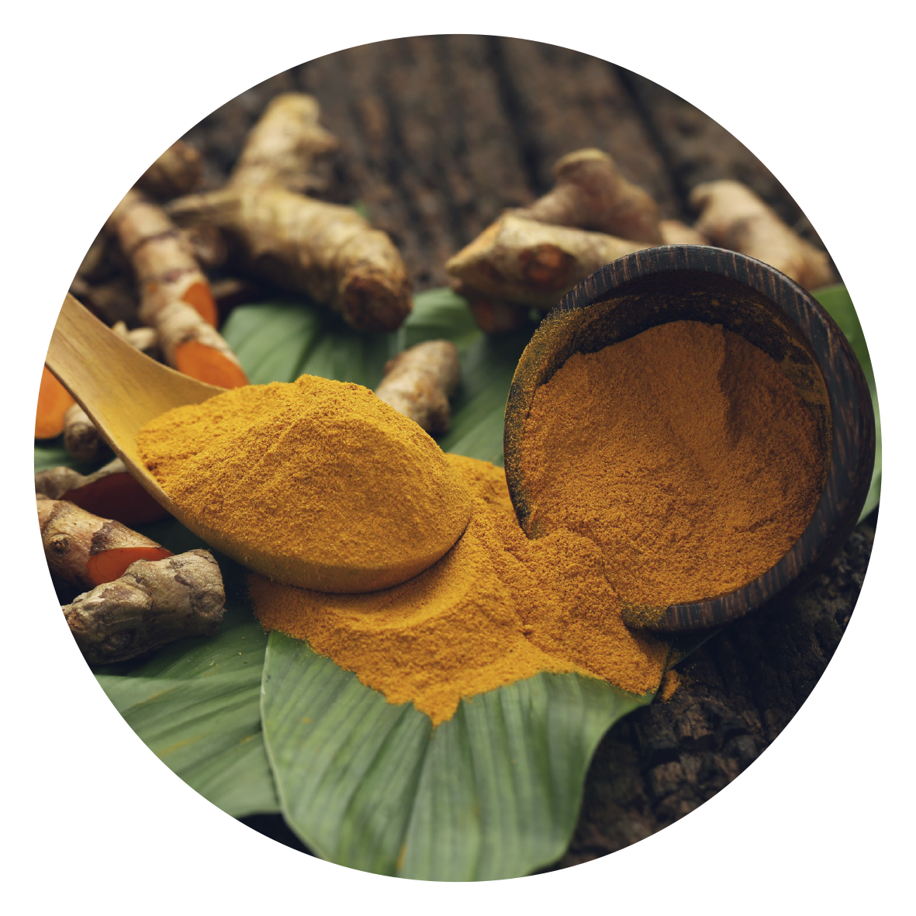
КУРКУМА
Куркума — порошок из корней растения Curcuma longa. Растительный компонент с широким диапазоном полезныхсвойств.
Применяется в аюрведической медицине как противовоспалительное средство.
Часто используется как специя, улучшающая пищеварение.
Notes:
Куркума — специя из Индии, которую называют «восточным золотом» не только за яркий цвет, но и за многочисленные полезные для здоровья свойства. В Аюрведе, древней индийской науке о здоровье, куркумин известен как средство для очищения организма, улучшения пищеварения, заживления ран, ожогов и борьбы с кашлем.

Slide 30
СОСТАВ КУРКУМЫ
куркуминоиды,
Куркумин —
некуркуминоиды,
основное действующее вещество обладает антиоксидантными, противовоспалительными свойствами.
белки,
клетчатка,
УСИЛИВАЮТ ЭФФЕКТИВНОСТЬ КУРКУМИНА

Slide 31
ИССЛЕДОВАНИЯ ПОСЛЕДНИХ ЛЕТ
Notes:
Современные научные исследования открыли и доказали много новых возможностей куркумы и ее основного действующего вещества куркумина. Куркума стала применяться при различных воспалительных процессах в сердечно-сосудистой, нервной, костно-мышечной системах как средство, укрепляющее иммунитет, в том числе противоопухолевый. Известно, что куркумин улучшает функции желчного пузыря и печени, регулирует уровень холестерина и сахара в крови. Высокая антиоксидантная активность куркумина ослабляет разрушительное действие свободных радикалов, замедляя процесс старения клеток.

Slide 32
ИССЛЕДОВАНИЯ ПОСЛЕДНИХ ЛЕТ

Slide 33
ПИЩЕВАРЕНИЕ, ДВИЖЕНИЕ, РЕГЕНЕРАЦИЯ
КУРКУМИН
Способствует снижению уровня холестерина и нормальной
работе печени и желчного пузыря. Укрепляет иммунитет, в том числе противоопухолевый.
Способствует уменьшению боли в суставах. Помогает снизить симптомы подавленного настроения.
Способствует снижению веса, очищению крови и сосудов
от токсинов.
Есть данные о пользе куркумина для улучшения когнитивных (познавательных) функций.

Slide 34
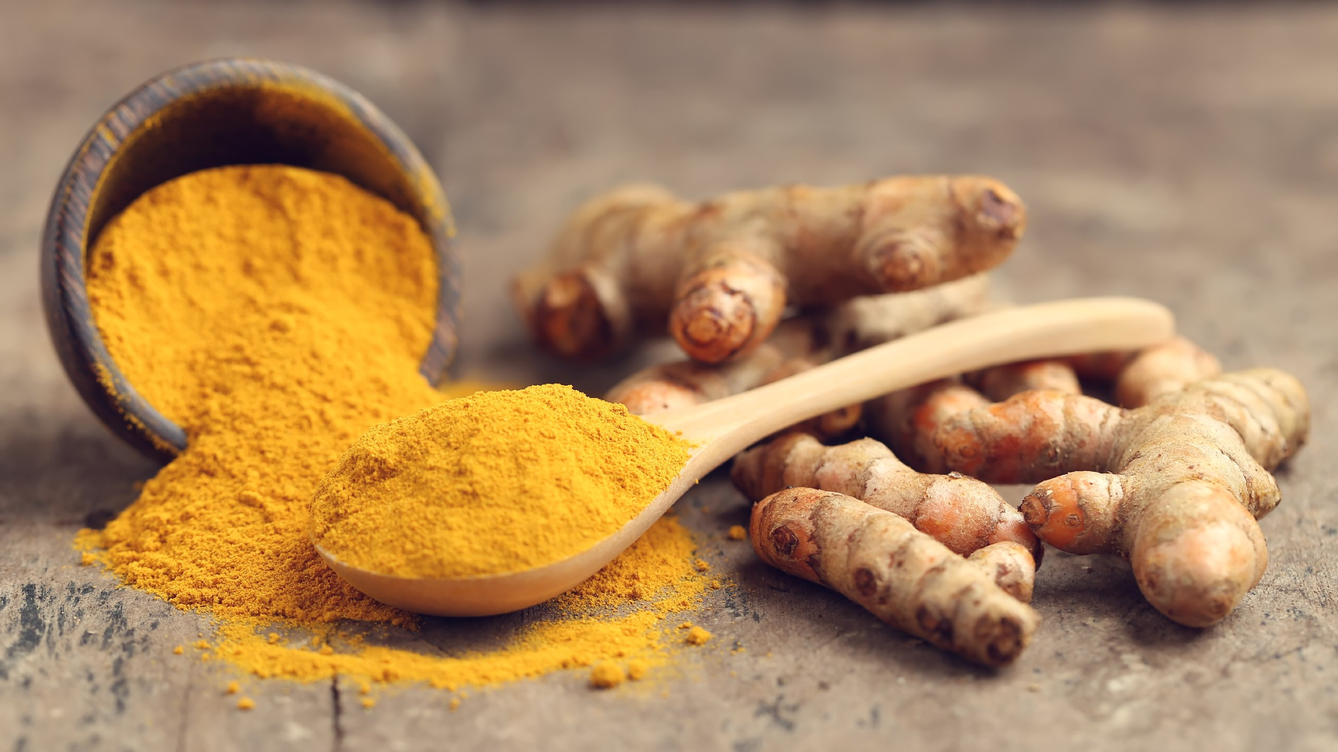
КУРКУМИН
1
Плохо усваивается
2
Быстро выводится из организма

Slide 35
Технология PNS (Polar-Non-polar Sandwiching Technology) для повышения биологической эффективности нутриентов
PNS – ТЕХНОЛОГИЯ И ФОРМУЛА CUREIT
улучшает функциональные свойства продукта,
улучшает стабильность продукта повышает биоэффективность
Notes:
Главное препятствие в использовании куркумы — низкая усвояемость ее активных компонентов. В новом продукте эта проблема решена с помощью передовой запатентованной технологии PNS (Polar-Non-polar Sandwiching) компании Aurea Biolabs. Более 40 лет эта компания специализируется на разработке нутрицевтиков с функциональными преимуществами. Aurea Biolabs воссоздала естественную полноценную матрицу куркумы — Cureit, которая усваивается в 10 раз лучше обычного экстракта.

Slide 36
При помощи технологии PNS была создана естественная матрица куркумы Cureit ТМ.
CUREIT ^{ТМ}
Основу формулы составляет восстановленная матрица натуральной куркумы. Кроме куркумина
в ней присутствуют ее природные составляющие: белки, углеводы, эфирные масла. Эти компоненты улучшают усвоение куркумина.

Slide 37
ПОЛУЧИТЕ ВСЮ ПОЛЬЗУ КУРКУМИНА
+
Липосомальная технология
Формула Cureit
стабильная биоактивная формула + увеличенная биодоступность для клеток организма

Slide 38
УЛУЧШЕННАЯ БИОДОСТУПНОСТЬ: Куркумин легко проходит через мембрану клетки и усваивается в максимально возможной концентрации.
ЛИПОСОМАЛЬНЫЙ КУРКУМИН: МАКСИМАЛЬНАЯ БИОДОСТУПНОСТЬ И ЭФФЕКТИВНОСТЬ
УЛУЧШЕННАЯ ЭФФЕКТИВНОСТЬ: Куркумин работает эффективнее благодаря формуле Cureit и липосомальной технологии доставки активного вещества.

Slide 39
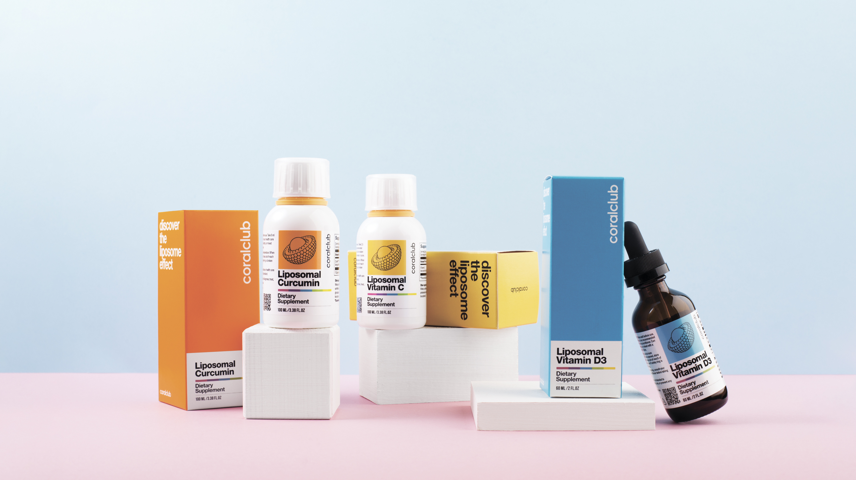
НОВЫЙ УРОВЕНЬ БИОДОСТУПНОСТИ И ЭФФЕКТИВНОСТИ.
ЛИПОСОМАЛЬНАЯ ЛИНЕЙКА ПРОДУКТОВ CORAL CLUB
Витамин D3
энергия, движение, иммунитет
Куркумин
пищеварение, движение, регенерация
Витамин C
иммунитет, молодость, антистресс

